Slide 2
Responsabilidade e Obrigações dos Gestores e Conselheiros na Administração do RPPS
Domingos Augusto Taufner
Conselheiro do TCE-ES
Presidente do RPPS de Vitória-ES de 2005 a 2010

Slide 3
PENSAMENTO DO DIA
“Eu sou um pessoa correta e ética no dia a dia, eu não vou roubar do poder público. Então, não tenho chance de ser penalizado por algo enquanto gestor”

Slide 4
PRIVADO X PÚBLICO
Na vida privada eu posso fazer de tudo desde que a lei não proíba.
Na vida pública eu posso fazer de tudo desde que a lei permita.

Slide 5
SUMÁRIO
Notas Introdutórias (óbvias)
A gestão e o gestor de RPPS
Base jurídica
Conselhos e conselheiros de RPPS
As possíveis punições
Quem pune?
Possíveis irregularidades
Tribunal de Contas: punições, possíveis irregularidades apuradas e processo

Slide 6
Notas Introdutórias (óbvias)
Todos devem ter responsabilidade sobre os seus atos
Quais mais poder, maior deve ser a responsabilidade
É importante conhecer as suas obrigações (elas são amplas e praticamente estão no conteúdo de todas as palestras deste evento)
Gestores (salvo os iniciantes) as conhecem bem, pois lidam no dia a dia.
Conhecer e cumprir as obrigações é o melhor caminho para não ser penalizado.

Slide 7
A GESTÃO E O GESTOR DE RPPS

Slide 8
A gestão do RPPS
Tem regras gerais, mas existem normas específicas em cada Estado e em cada Município
Pode ser feita por um órgão da administração direta ou por autarquia
Tem obrigações e responsabilidades amplas (redação legislativa, benefícios, investimentos, orçamento, arrecadação, contabilização etc.)
Em regra possuem pouca estrutura administrativa (há dificuldade de cumprir algumas exigências legais)
Está mais sujeita a pressões (legitimas e ilegítimas), devido a proximidade com as pessoas e o poder local.

Slide 9
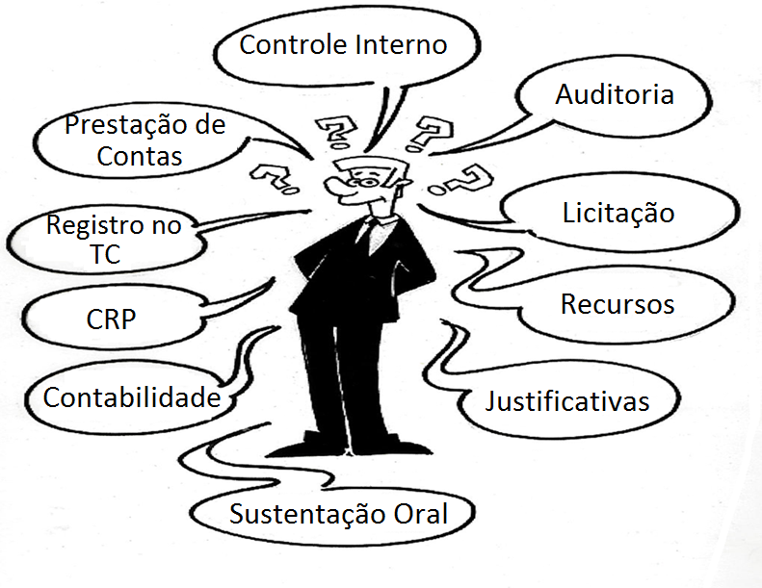
Gestor de RPPS e suas obrigações

Slide 10
Conhecimentos Necessários para o Gestor (também para o Conselheiro)
Benefícios previdenciários
Servidor Público
Investimentos Financeiros (CPA-10)
Gestão Pública
Contabilidade Previdenciária
Cálculo Atuarial
OBS: observar requisitos da lei local

Slide 11
BASE JURÍDICA

Slide 12
Base Jurídica da Gestão Pública
Constituição Federal
Constituição Estadual
Lei Orgânica do Município
Lei 8666/93 (licitações)
Lei 4.320/64 (orçamento público)
Lei de Responsabilidade Fiscal
Lei 9874/99 (processo administrativo)
Lei de Acesso a Informação
Estatuto do Servidor Público
Leis de organização administrativa
Diversas leis e regulamentos

Slide 13
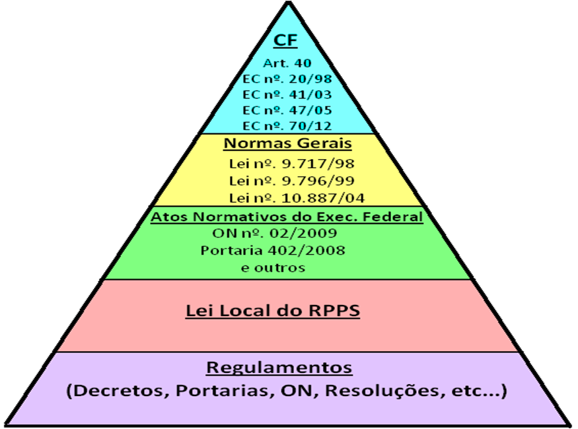
Base jurídica do RPPS
OBS: 1) Observar a Lei Orgânica do respectivo Tribunal de Contas, bem como suas Resoluções e outros atos normativos.
2) Uso subsidiário das regras do RGPS (Art. 40 §12º da CF), bem como art. 201 da CF e Leis 8213/91 e 8.212/91

Slide 14
Algumas obrigações dos RPPS
Na concessão de benefícios deverão ser respeitados o art. 40 da CF e outros instrumentos normativos
Os investimentos financeiros devem ser feitos de maneira independente da administração municipal, seguindo as normas da Resolução 3.922/2010 (com alterações posteriores) do CMN.
A despesas administrativas do RPPS deverão ser de no máximo 2% da folha de pagamentos dos servidores efetivos no ano anterior ou outro índice menor definido em lei municipal

Slide 15
Algumas obrigações dos RPPS
As admissões, aposentadorias, pensões e reformas devem ser enviadas ao Tribunal de Contas para registro, nos termos do art. 71, III da CF
Várias informações (demonstrativos) devem ser prestadas periodicamente ao MTPS e TC, sem prejuizo de outros órgãos de controle.
Vários pagamentos devem ser feitos (contribuição patronal para o RGPS, repasse à administração direta do IRRF, dentre outros)

Slide 16
CONSELHO E CONSELHEIROS

Slide 17
Fundamento Constitucional
Art. 194. A seguridade social compreende um conjunto integrado de ações de iniciativa dos Poderes Públicos e da sociedade, destinadas a assegurar os direitos relativos à saúde, à previdência e à assistência social.
Parágrafo único. Compete ao Poder Público, nos termos da lei, organizar a seguridade social, com base nos seguintes objetivos:
VII - caráter democrático e descentralizado da administração, mediante gestão quadripartite, com participação dos trabalhadores, dos empregadores, dos aposentados e do Governo nos órgãos colegiados.

Slide 18
Base Legal
Lei 9.717/98 garante aos segurados pleno acesso às informações e direito de representação nos colegiados e instâncias de decisão (art. 1º, VI);
Pelo art. 15, I da ON 02/2009, o RPPS “contará com colegiado ou instância de decisão, no qual será garantida a representação dos segurados, cabendo-lhes acompanhar e fiscalizar sua administração”;
Lei local criará e definirá a composição e atribuições.

Slide 19
Conselhos
Conselho Administrativo: órgão de normatização e deliberação (em regra o presidente do RPPS é o Presidente desse colegiado). Toma as decisões administrativas mais importantes.
Conselho Fiscal: faz reuniões para apreciar as prestações de contas do RPPS, bem como fiscaliza outros pontos da gestão.
OBS: Cada RPPS também deverá ter um Comitê de Investimentos, para formular e executar a política de investimentos.

Slide 20
Papel e postura dos conselheiros
Fiscalizar os atos dos gestores do RPPS. Até o Conselho Administrativo fiscaliza, pois ele tem a competência de aprovar alguns atos antes de sua execução;
Analisar com o devido critério os elementos da gestão;
Compreender as dificuldades administrativas que existem, sem abrir mão de fiscalizar e apontar os erros e propor as medidas cabíveis (inclusive denúncias aos órgãos de controle);
O Conselheiro não é eleito ou escolhido para defender uma categoria ou um grupo, mas sim para zelar pelo bom funcionamento do sistema previdenciário.

Slide 21
Responsabilidade dos Conselheiros
Lei 9717/1998
Art. 8º Os dirigentes do órgão ou da entidade gestora do regime próprio de previdência social dos entes estatais, bem como os membros dos conselhos administrativo e fiscal dos fundos de que trata o art. 6º, respondem diretamente por infração ao disposto nesta Lei, sujeitando-se, no que couber, ao regime repressivo da Lei n 6.435, de 15 de julho de 1977, e alterações subsequentes, conforme diretrizes gerais.
→ sucessor da lei 6435/77 → LC 109/01

Slide 22
ÉTICA e MORAL
Não há um conceito fechado para o que é ética e o que moral.
O conselheiro deve não somente cumprir a lei, mas deve ter padrões éticos e morais
Há um problema: todos dizem que são honestos e que seguem padrões éticos e morais.
Exemplo: os políticos sempre defendem (no discurso) a saúde e a educação, embora não aplicam, em sua maioria, o seu próprio discurso.
A PRÁTICA É O CRITÉRIO DA VERDADE.

Slide 23
BOAS PRÁTICAS
Agir de acordo com suas convicções, embora possa mudar de acordo com o debate
Não negociar o seu voto nos colegiados
Não rejeitar contas por mera retaliação em face de algum pedido negado
Somente acusar algo caso tenha bons indícios de provas
Reclamar sim de práticas imorais, antiéticas ou ilegais dos outros, mas não de coisas que também faça. (caso perceba algo errado que está fazendo, reinvente-se)

Slide 24
AS POSSÍVEIS PUNIÇÕES

Slide 25
Legislação Punitiva
Lei de improbidade
Código Penal
Lei de Responsabilidade Fiscal
Lei que regulamenta o PAD
Lei 9.717/98 (arts. 7º a 9º)
LC 109/2001 (arts. 63 a 67)
Regulamentos do Ministério da Previdência Social

Slide 26
Punição ao gestor de RPPS
Tem um caráter mais pessoal
Não atinge somente o gestor maior, as também diretores, membros de CPL, Contadores, Assessores Jurídicos, Conselheiros etc.
Há diversas penalidades:
- prisão
- proibição de exercício de cargo público
- advertência, suspensão ou demissão
- multa
- ressarcimento ao erário
- outras
(DEPENDERÁ DE QUEM FISCALIZA E PUNE, TANDO A PENALIDADE QUANTO O PROCESSO DE APURAÇÃO)

Slide 27
Punição aos Estados, DF e Municípios com RPPS (art. 7º da Lei 9.717/98)
I - suspensão das transferências voluntárias de recursos pela União;
II - impedimento para celebrar acordos, contratos, convênios ou ajustes, bem como receber empréstimos, financiamentos, avais e subvenções em geral de órgãos ou entidades da Administração direta e indireta da União;
III - suspensão de empréstimos e financiamentos por instituições financeiras federais.
IV - suspensão do pagamento dos valores devidos pelo RGPS em razão da Lei 9.796/99 (COMPREV)

Slide 28
Órgãos de fiscalização e controle
Conselho Fiscal
Poder Legislativo
Ministério da Previdência Social
Ministério Público
Poder Judiciário
Controle Interno
Tribunal de Contas

Slide 29
PUNIÇÃO PELO TRIBUNAL DE CONTAS

Slide 30
Tribunal de Contas
Arts. 31, 70 a 75, 96 da CF
Constituição Estadual
Lei Orgânica
Regimento Interno
Outros atos normativos
Precedentes, inclusive do TCU
Jurisprudência (judicial)

Slide 31
Composição do TCE
Composto por 7 conselheiros
4 escolhidos pela Assembleia Legislativa
3 escolhidos pelo Governador
1 de livre escolha
1 dentre os auditores
1 dentre os Procuradores de Contas

Slide 32
Ministério Público Especial de Contas
art. 130 da CF
Ingresso por Concurso Público.
Lei orgânica do TC, Regimento Interno e outras legislações específicas
Defesa da Ordem Jurídica, atuando como Fiscal da Lei (emite parecer em todos os processos) ou como parte (possibilidade de interpor recursos).

Slide 33
Ministério Público Especial de Contas
- Coordenado por um Procurador Geral escolhido pelo Governador por um mandato de dois anos (em regra)
Procuradores Especiais de Contas atuam com independência funcional
Não há autonomia administrativa e financeira, havendo uma dependência em relação ao TCE.

Slide 34
Competência do Tribunal de Contas (art. 71 da CF)
I – Emitir Parecer prévio das contas do Chefe do Poder Executivo
II – Julgar contas de administradores e demais responsáveis por dinheiros bens e valores públicos, inclusive da administração indireta, bem como qualquer pessoa que der causa a prejuízo ao erário.

Slide 35
Competência do Tribunal de Contas (art. 71 da CF)
III - apreciar, para fins de registro, a legalidade dos atos de admissão de pessoal, a qualquer título, na administração direta e indireta, incluídas as fundações instituídas e mantidas pelo Poder Público, excetuadas as nomeações para cargo de provimento em comissão, bem como a das concessões de aposentadorias, reformas e pensões, ressalvadas as melhorias posteriores que não alterem o fundamento legal do ato concessório;

Slide 36
Efeitos das decisões do TC
Débito ou multa: eficácia de título executivo extrajudicial (art. 71 § 3º).
Multa é executada pelo ente público ao qual o TC esteja vinculado.
Ressarcimento ao erário deve ser executado pelo ente que foi lesado.
Inelegibilidade para atos dolosos de improbidade administrativa.
Inabilitação para exercício de cargo em comissão ou função de confiança por até cinco anos.

Slide 37
Principais Obrigações dos RPPS Perante o TCE
Prestações de Contas, inclusive envio de dados por meio magnético.
Portal da Transparência (LRF)
Registro dos atos de pessoal : admissões (comuns) e das aposentadorias e pensões (específico dos RPPS)
FONTES: CF, normas gerais e leis específicas locais.

Slide 38
Problemas na PCA e nos atos de gestão dos RPPS
Desrespeito à Lei 4.320/64 e LRF
Desrespeito à Lei 8.666/93
Falta de registro contábil das reservas matemáticas (aferidas no cálculo atuarial)
Desrespeito ao limite máximo dos gastos com administração
Contradição entre os valores repassados pelo Município e recebidos pelo RPPS e vice-versa
Falta de repasse das contribuições previdenciárias
Outros

Slide 39
Problemas nos atos de pessoal
Falta de publicação dos atos
Ausência de controle nas admissões dos nomeados que não tomaram posse e dos exonerados
Não exigência dos documentos previstos no edital do concurso público para o cargo efetivo.
Equívoco nos cálculos da média para fins de cálculo dos proventos de aposentadoria e pensões
Não observância da aposentadoria compulsória aos 70 anos de idade
Problemas com a perícia médica nas aposentadorias por invalidez

Slide 40
Base de cálculo da Taxa de Administração – ON 02/2009
“Art. 41. Para cobertura das despesas administrativas do RPPS, poderá ser estabelecida, em lei, Taxa de Administração de até dois pontos percentuais do valor total das remunerações, proventos e pensões dos segurados vinculados ao RPPS, relativo ao exercício financeiro anterior, observando-se que:”
(Existe entendimento restritivo de que é apenas o valor que incide contribuição)

Slide 41
Problemas em Prestações de Contas Anuais
Incompatibilidades entre valores dos balanços do Município (administração direta), da Câmara e do próprio instituto.
Falta de registro das reservas matemáticas
Desrespeito ao limite das despesas administrativas

Slide 42
Problemas em Prestações de Contas Anuais
Contabilização de parcelamento em desacordo com o Plano de Contas do MPS
Ausência de inscrição dos restos a pagar
Abertura de crédito adicional por meio de portaria (deve ser aberto por Decreto, estando respaldado em lei)

Slide 43
Na fiscalização dos contratos, o Tribunal pode verificar, dentre outros, se:
I - houve licitação legalmente homologada;
II - foi contratada a empresa vencedora do certame;
III - contratos celebrados foram firmados por autoridade competente, e se as partes são legítimas e bem representadas;
IV - foram obedecidos os preceitos de direito público e, supletivamente, os princípios da teoria geral dos contratos e as disposições de direito privado;
V - as cláusulas contratuais atendem ao que dispõe o art. 55 da Lei nº 8.666/93;
VI - foram efetuadas todas as publicações que a legislação exige;
VII - a sua execução foi ou está sendo efetuada de forma regular, conforme dispõem o edital e as cláusulas contratuais.

Slide 44
Problemas em Auditoria
Uso de assessoria para trabalhos permanentes que poderiam ser executado por servidores públicos concursados.
Excesso de cargos em comissão
Contratação temporário sem previsão legal e sem processo seletivo.
Não observância dos tetos constitucionais dos benefícios.

Slide 45
Problemas em Auditoria
Dispensa e inexigibilidade de licitações sem respaldo legal e/ou sem observância das formalidades, inclusive publicações
Comissão de Licitação sem o mínimo de 2 efetivos dentre os três membros
Equipe de apoio do pregão sem observar a regra de que a maioria deve ser formada por servidores efetivos.

Slide 46
Processo no Tribunal de Contas

Slide 47
Processo no Tribunal de Contas
Responsabilidades do Gestor para com o Tribunal de Contas
Possíveis irregularidades (são apuradas mesmo que sem má-fé ou dolo; havendo dúvida a irregularidade é imputada na instrução inicial)
Etapas do Processo no Tribunal de Contas

Slide 48
Etapas do processo no TC (detalhes na Lei Orgânica e no Regimento Interno)
Constatação de Irregularidade
Instrução Técnica Inicial
Citação
Justificativas (alegações de defesa)
Instrução Técnica Conclusiva
Parecer do Ministério Público de Contas
Defesa Oral
Julgamento
Recursos
Execução

Slide 49
Etapas do Processo no TC
Irregularidade
ITI
Justificativas
ITC
Parecer MPEC
Defesa Oral
Julgamento
Recursos
Execução

Slide 50
Justificativas
Apresentadas (prazo entre 15 a 30 dias) após a citação
Gestor deve explicar tecnicamente os indicativos de irregularidades
Anexar documentos em seu favor
Fazer os pedidos de provas previstos
Evitar contradições, usando argumentos factíveis e sustentáveis
Recorrer à Jurisprudência (judicial e dos TC)
Não é obrigado ser representado por advogado

Slide 51
Defesa Oral
Momento importante de ter um contato mais pessoal com o Tribunal de Contas
Apresentada pelo próprio gestor ou por advogado particular
O Regimento Interno pode permitir a juntada de documentos
Deve ser bem preparada para ficar sintética, clara, objetiva, além de ressaltar de maneira mais enfática os pontos mais importantes da defesa

Slide 52
Recursos
Possibilidade de questionar (e reformar) as decisões do TC
Observar os prazos
Não adianta simplesmente repetir as justificativas, mas pode reafirmá-las usando elementos novos.
Recurso de Reconsideração, Recurso de Revisão, Embargos, Agravo, Pedido de Reexame e outros
Possibilidade de recurso judicial: chance de sucesso é pequena, salvo quando o TC não respeita o devido processo legal ou quando comete erro jurídico grave.

Slide 53
Orientações Finais
Ler bem a lei e regulamentos para cumprir os itens, inclusive os formais;
Cumprir os prazos para envio de informações;
Acompanhar os processos;
Procurar saber do que se trata, para trazer a informação adequada;
Esclarecer bem o que faz (boa comunicação);
Manter a documentação em dia, inclusive no seu arquivamento;
Estabelecer diálogo republicano com órgãos de controle.

Slide 54
Contatos:
Tel: (27) 3334-7701
Email: domingos.taufner@tce.es.gov.br

